Slide 1
Повторение за курс 7 класса.

Slide 2
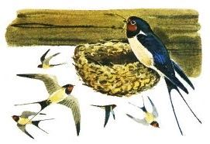
Отметьте слова, которыми можно проверить безударный гласный в корне слова ГН..ЗДО.
Гнездовой
Гнёзда
Гнездиться
Гнёздышко

Slide 3
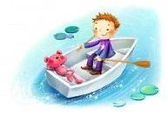
Определи падеж слова маленький во всех строчках. Восстанови стихотворение, расставив строчки с таким порядком Им.п, П.п, Д.п, Р.п, Тв.п, В.п.
В маленькой лодке
Маленький мальчик
По маленьким волнам плывёт
Из маленькой гавани
Маленький ящик везёт С маленьким другом

Slide 4
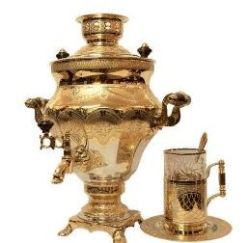
В каких словах первая буква С обозначается звуком [С]?
Самовар
Сбежать
Счастье
Стакан
Система

Slide 5

К чему имеет отношение имя прилагательное в каждом словосочетании?
материал
время
лицо
действие
место
число
Золотое кольцо
Осенний туман
Молодёжный канал
Привокзальная площадь
Стеклянная ваза
Двойной прыжок

Slide 6
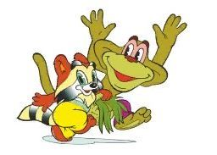
Определи части речи выделенных слов.
Улыбающийся енот
Улыбается отражению
Улыбчивая обезьяна
Смотреть улыбаясь

Slide 7
Определи причастие по его характеристике.
действ., причастие настоящего времени.
Проверенные
Руководимый
Объясняющая
Рассказавшая
действ., причастие прошедшего времени.
страдат., причастие настоящего времени.
страдат., причастие прошедшего времени.

Slide 8
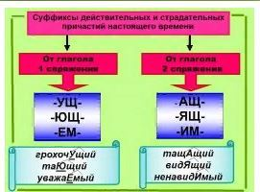
Выбери –АЩ-/-ЯЩ-/-УЩ-/-ЮЩ-.
Люб..щая мать
Стел..щийся туман
Маяч..щие огоньки
Спе..щий виноград
Скач..щая лошадь
Дыш..щий жабрами
Грохоч..щий водопад

Slide 9
Какое причастие образовано от глагола II спряжения?
Прячущиеся
Сыплющаяся
Терпящий
Колеблющийся

Slide 10
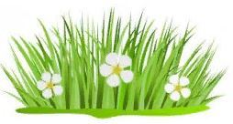
Выбери причастие, которое с НЕ пишется СЛИТНО.
Трава (не)скошена
(Не)скошенная работниками трава
(Не)скошенная трава
Трава, (не)скошенная осенью

Slide 11
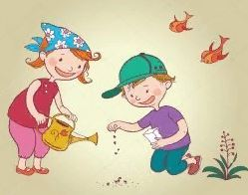
Выбери причастие, в котором перед НН пишется Я.
Увид..нный
Засе..нный
Кле..нный
Подаре..нный
засеянный

Slide 12
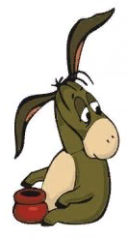
Суффиксы –УЩ-, -ЮЩ-, -АЩ-, -ЯЩ- заигрались допоздна. Вернувшись к причастиям, они потеряли гласные. Вставьте их .
Хлопоч..щий
Дремл..щий
Стел..щийся
Дыш..щий
Слыш..щийся
Ре..щий

Slide 13
Сколько в предложении действительных причастий настоящего времени?
Маятник часов(1) колеблющийся под воздействием какой-то силы(2) сыплющаяся с потолка штукатурка(3)прячущиеся по углам тени(4) всё это говорило о том(5) что дом давно заброшен обитателями и похож на терпящий бедствие (6) корабль.

Slide 14
На месте каких цифр должны стоять запятые? Почему?
Маятник часов(1) колеблющийся под воздействием какой-то силы(2) сыплющаяся с потолка штукатурка(3)прячущиеся по углам тени(4) всё это говорило о том(5) что дом давно заброшен обитателями и похож на терпящий бедствие (6) корабль.

Slide 15
Какое из слов ( дом, корабль) не является подлежащим в данном предложении?
Маятник часов(1) колеблющийся под воздействием какой-то силы(2) сыплющаяся с потолка штукатурка(3)прячущиеся по углам тени(4) всё это говорило о том(5) что дом давно заброшен обитателями и похож на терпящий бедствие (6) корабль.

Slide 16
Укажи предложения, в которых допущены ошибки в употреблении причастных оборотов?
Прочитавшая книга детьми лежала на столе.
Мы не заметили озера, заросших ряской.
Листва, сорванная с деревьев, кружилась в воздухе.
Люди пользуются водой из колодца, вытекающего из недр земли.

Slide 17
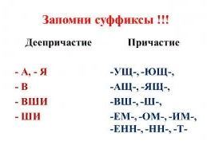
Найди словосочетания с деепричастиями.
Запер на замок
Закутавшись в шаль
Выращивая урожай
Принявший экзамен

Slide 18

Найди ошибки в построении предложения с деепричастным оборотом.
Подъезжая к станции, я увидел своего приятеля.
Подъезжая к станции, ему нездоровилось.
Подъезжая к станции, с меня слетела шляпа
Подъезжая к станции, мне захотелось открыть окно.

Slide 19

Вставь, где нужно, мягкий знак.
Распахнёш..
Тягуч..
Отреж..те
Настеж..
Обжеч..
Наотмаш..
Горяч..

Slide 20

Выбери из строчки сочетание ТУС и получишь часть речи. Расскажи о ней.
ТУСНТУСАТУСТУСРТУСЕТУСТУСЧИТУСЕ
наречие

Slide 21

Распредели указательные наречия по порядку в зависимости от вопросов, на которые они отвечают: где? куда? когда? откуда? почему? зачем? и как?.
Туда
Затем
Тогда
Потому
Так
Там
Оттуда

Slide 22
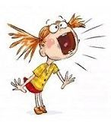
Замените фразеологические обороты одним словом – наречием.
Жить за тридевять земель
Работать засучив рукава
Кричать не переводя дыхания
Слушать раскрыв рот
Чувствовать себя как рыба в воде
далеко
непрестанно
усердно
внимательно
комфортно

